Slide 1


Slide 2
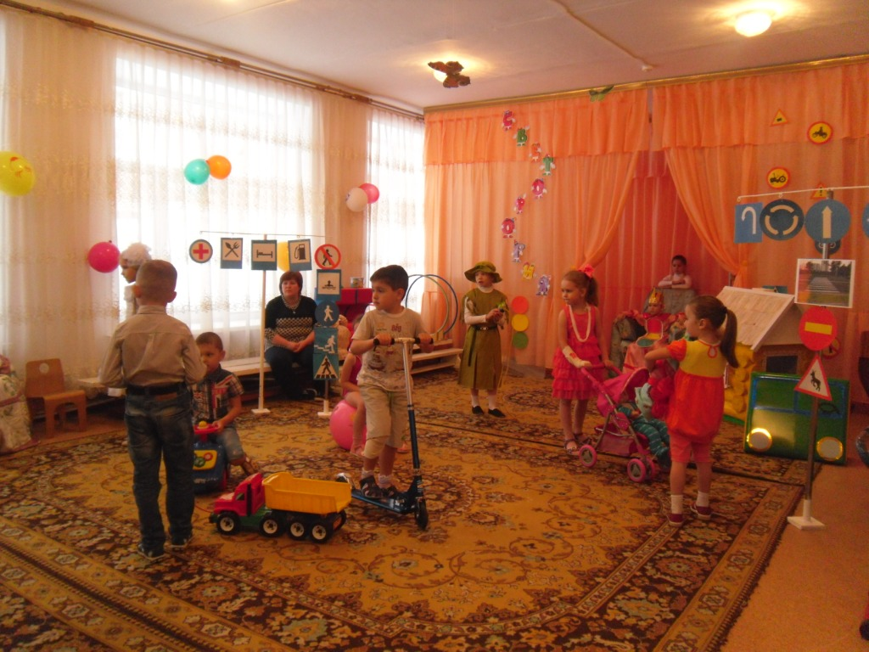


Сказка в гости к нам пришла!
Вы слыхали дети, Светофория страна.
Есть на белом свете.

Slide 3
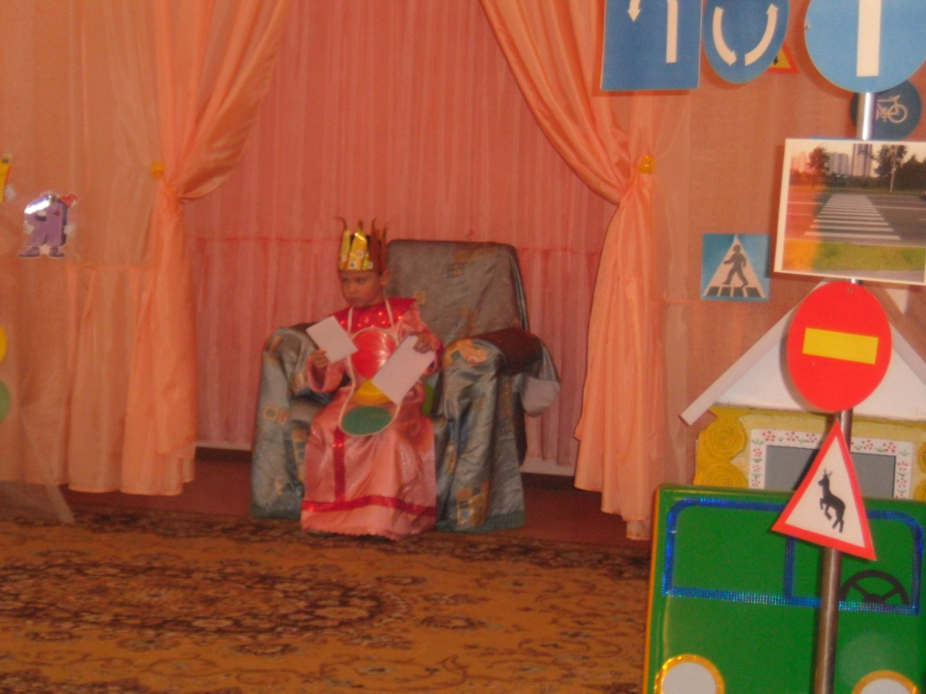
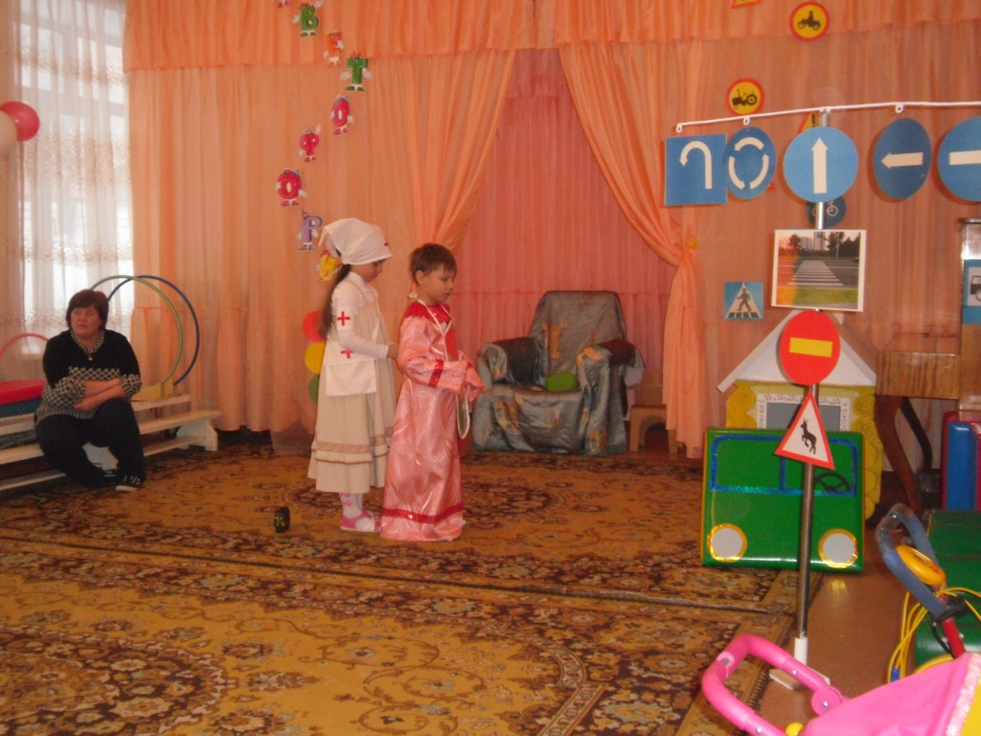

Управляет Царь страной Светофор великий, что бы не было в стране в той неразберихи.

Slide 4
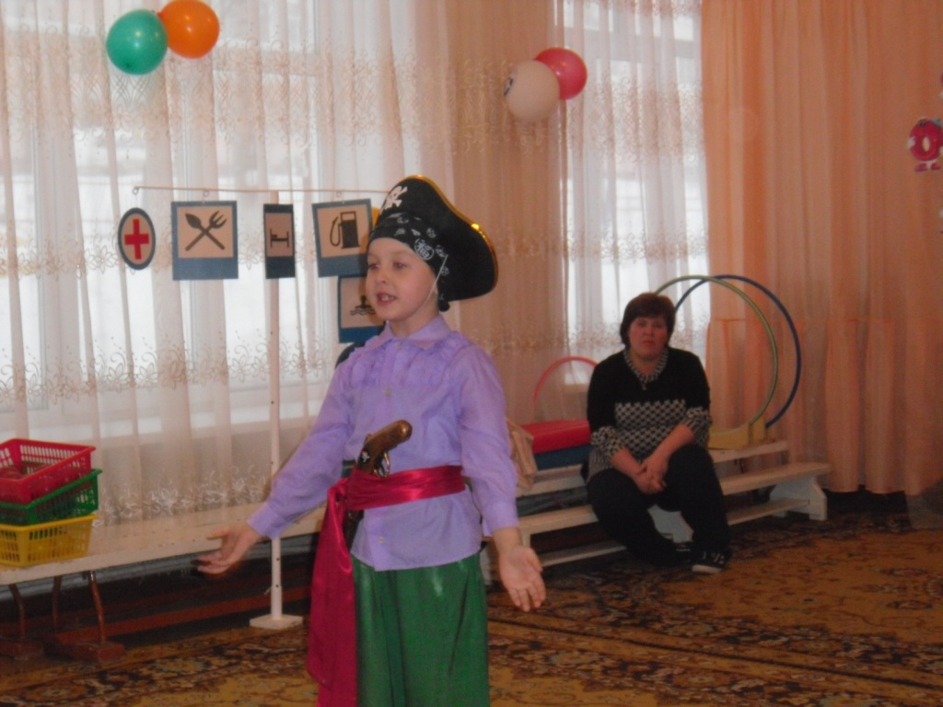
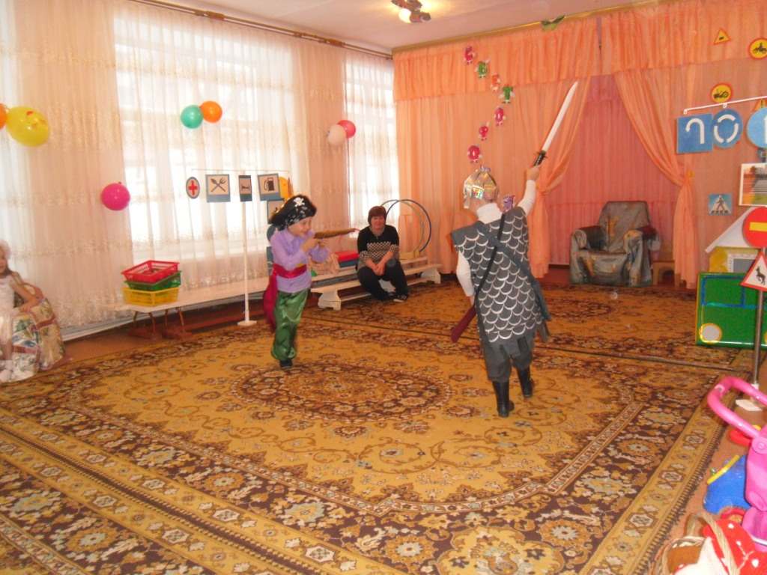

Ну уж нет уж, светик мой! Бармалей иди домой.

Slide 5
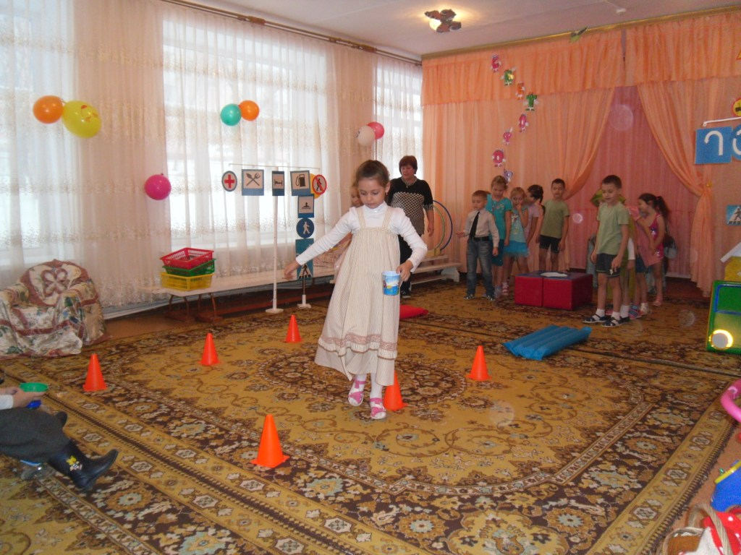
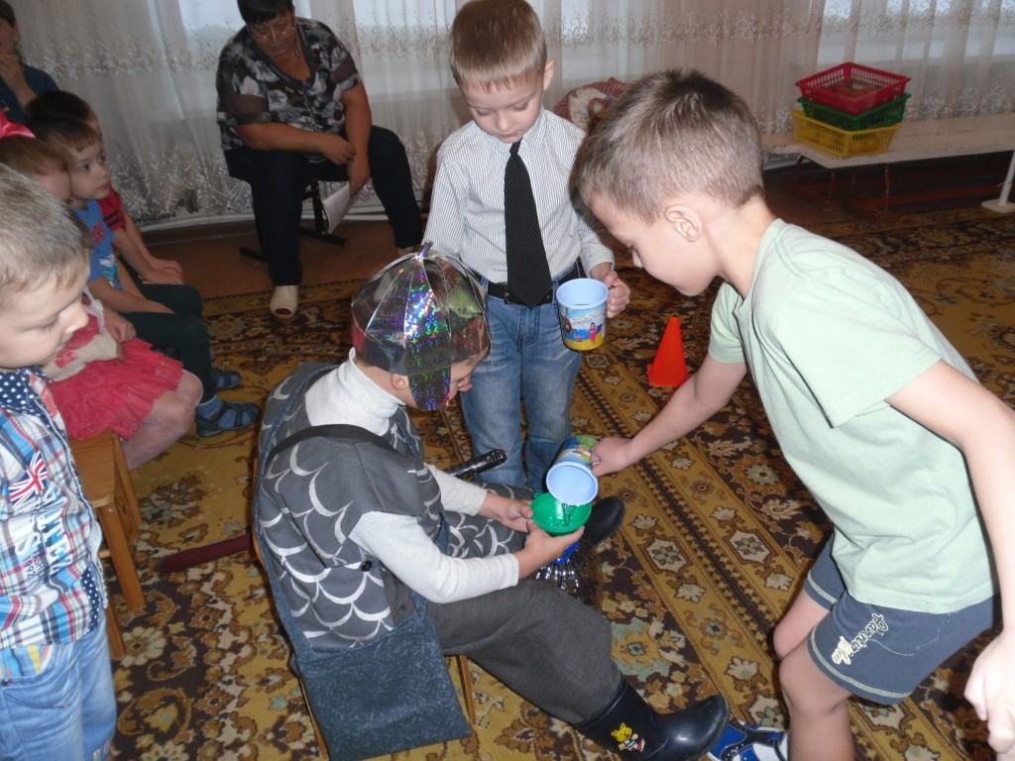

Давайте мы Богатырю в дальнюю дорогу нальем водицы ключевой, чтоб он попил немного.

Slide 6
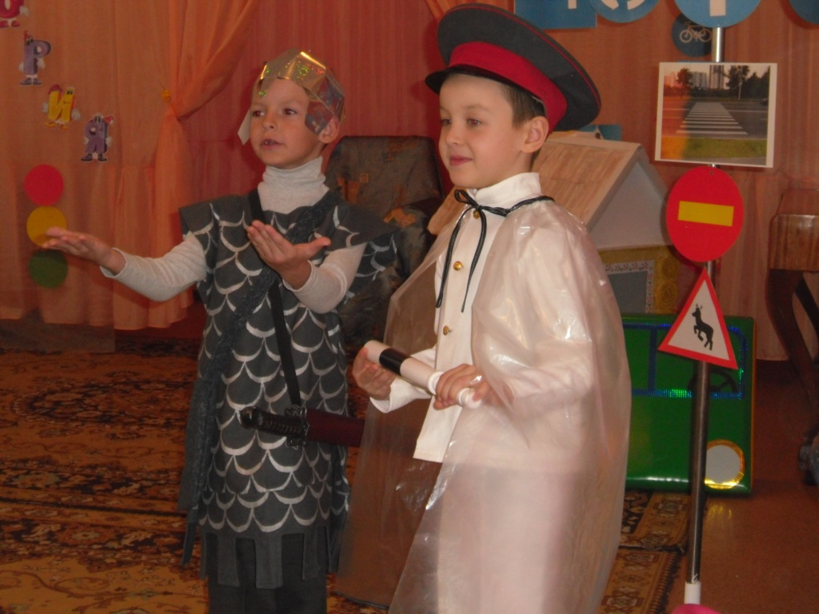
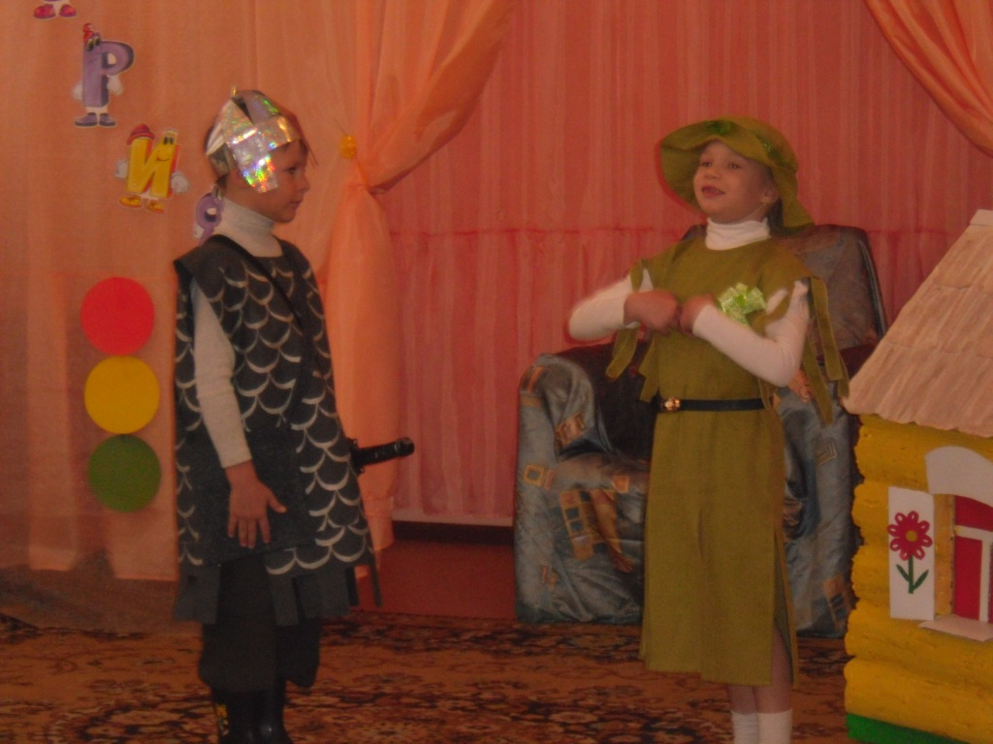

На вопросы Вам ответят эти умненькие дети!

Slide 7
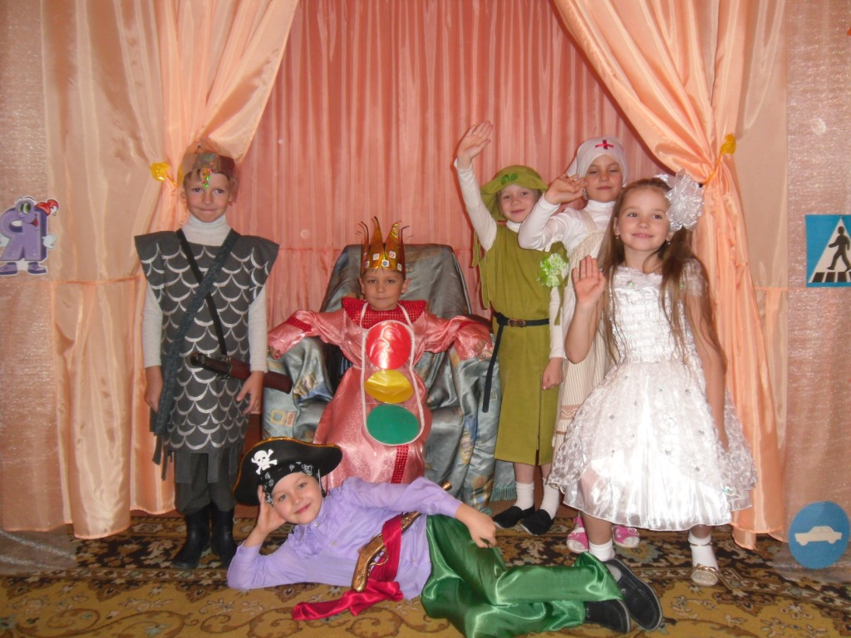

Мы ведь награды не ждём ни какой. Был бы порядок в стране и покой.

